Slide 1
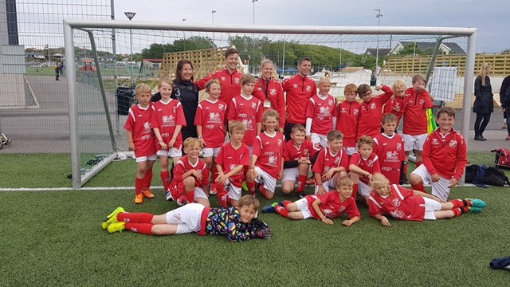
Föräldrarmöte P07 Säsong 2018

Slide 2
P07 Består av:
Tränare:
Josefine Bisenius
Anders Jedheim
Anna Petrini
Peter Lilja
22 underbara killar
&

Slide 3
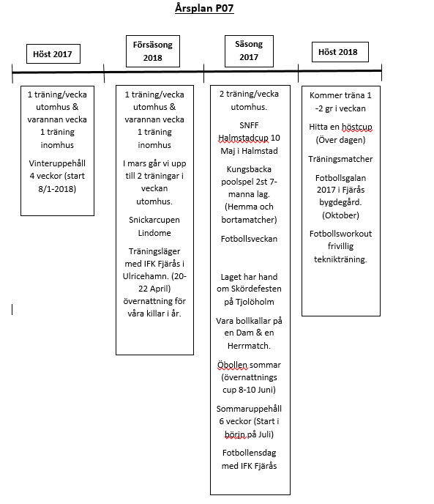
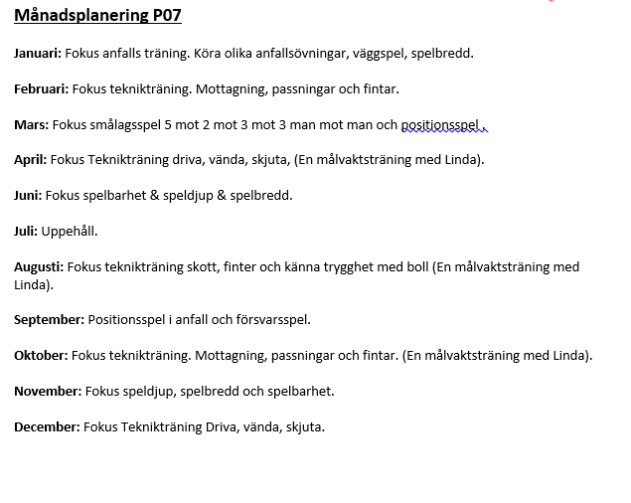
Årsplan P07

Slide 4
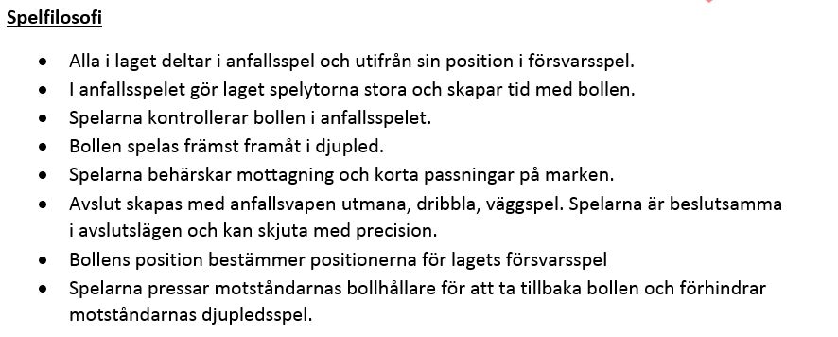
Huvudmål 11-åringar!

Slide 5
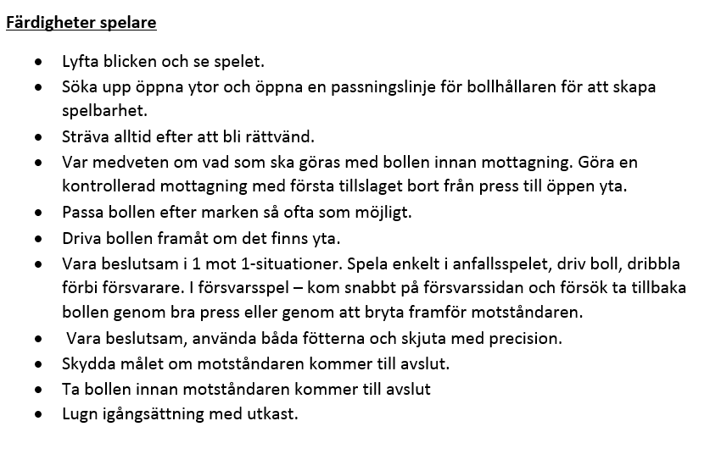
Huvudmål 11-åringar!

Slide 6
Riktlinjer för föräldrar & ledare!
Idrott för barn skall vara roligt.
Flytta fokus från resultat till det
som varit bra och roligt.
Låt de formella ledarna sköta
snacket och coachningen.
Tänk på att kroppsspråk och din blick
- din reaktion är avgörande för barnet.
Se domare som en vägledare
- Respektera hennes/hans beslut.
Använd alltid ett vårdat språk.
Ha alltid en positiv inställning till motståndare,
domare, ledare och andra spelare.
Hjälp barnet att behålla det positiva i minnet.
Beröm istället för kritisera.
Kom till träning och matcher.
Uppmärksamma alla spelare och sätt leken i centrum.

Slide 7
Lagkassa!
Katarina har ordet!
Vad gav fikan och Newbody försäljningen 2017
Pengar i lagkassan!
Övrigt:
Ta in 100:-/ Snickarcupen & SNFF Halmstad cup
150:-/ barn som vill delta på Ulricehamslägret (Vi tar 150:- från lagkassan/barn)
Ca 4000:- från lagkassan.
Öbollen sommar kostnad:
500kr/ barn & ledare som övernattar (Ca:13000 Kr) Höjt med 100Kr från förra året T-shirt ingår
1600kr/lag (Vi har anmält 2 lag) Totalt: 3200kr
Hur mycket skall vi ta från lagkassan och hur mycket skall vi betala själva?

Slide 8
Hjälp från föräldrar!!
Förra året var Linda (Williams mamma och Jessica (Lukas Mamma) arrangemangsansvariga.
kan ni tänka sig fortsätta detta året?
Utvald kassör: Katarina (Andrejs mamma) vill du fortsätta?
Skördefesten på Tjolöholm.
Fikaförsäljning på matcher och val av matchvärdar under hemmamatcher.
Stå i fiket på en Dammatch och en Herrmatch under säsongen.
Städning av lertäppa
Fotbollens dag.
Skjuts till Ulricehamnslägret.

Slide 9
IFK Fjärås Soccer camp

Slide 10
Sammarbete P06 & P07
Öka samarbetet med P06

Slide 11
Kungsbacka Poolspel 2018
Detta året spelar vi 7-manna.
Vi kommer spela divisionsspel.
Vi kommer ha 2 lag.
Hemma/Bortamatcher
Matcherna är 3X20minuter långa
Vi kommer sälja fika vid varje hemmamatch där pengarna som går till lagkassan.
Önskat hemmamatcherna på Lördagar med start kl.10.00
Betalar domarna efter matchen. (Domarkvitton)
Extramatcher med P06 och P08

Slide 12
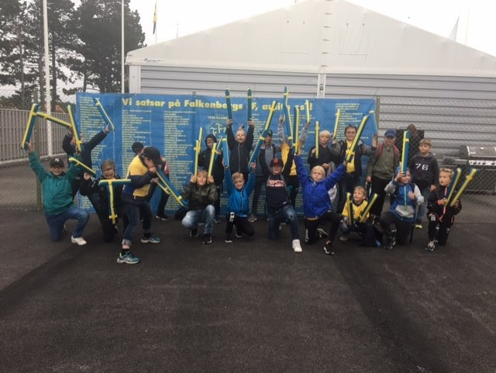
Bollkallar 2017
Vi kommer vara bollkallar till 2st matcher (en dam match och en herr match)
8 killar/gång
Ha hand om fiket.

Slide 13
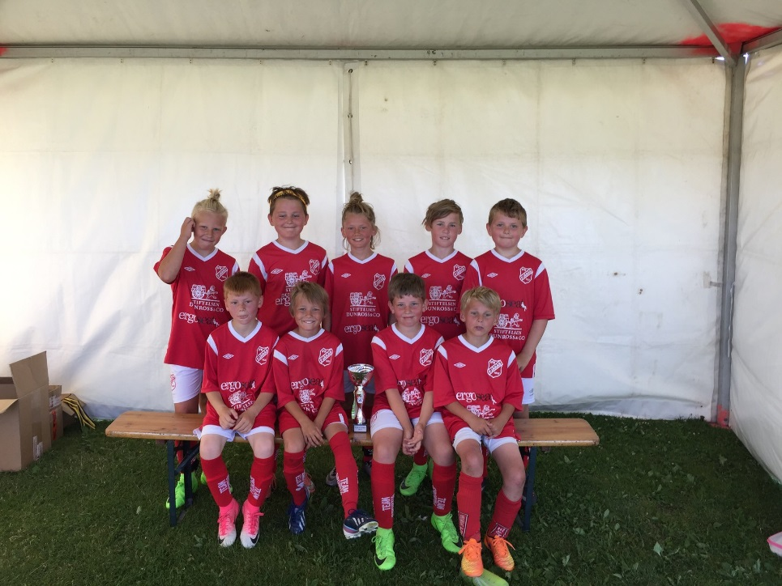
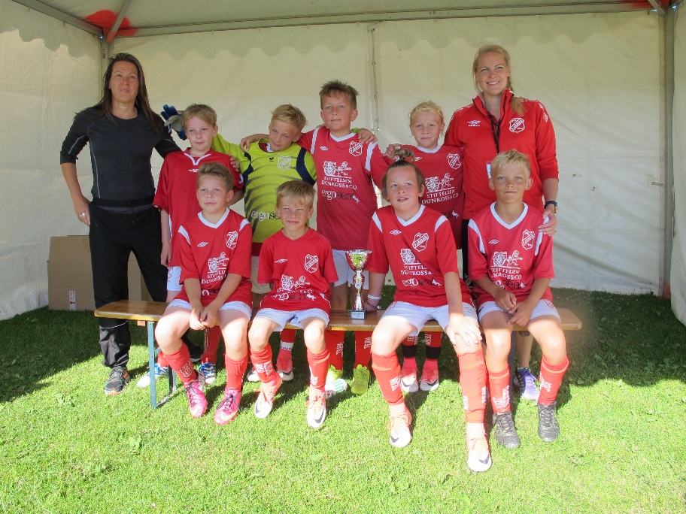
Övrigt!
Till sommaren kommer fotbollsveckan komma tillbaka.
En mycket rolig och uppskattad vecka där barn i olika åldrar
spelar fotboll, leker, får se teater m.m.
(Jag Josefine kommer vara där och hjälpa till.)
Byta från SMS grupp supertext till Whatsup

Slide 14
Frågor??

Slide 15
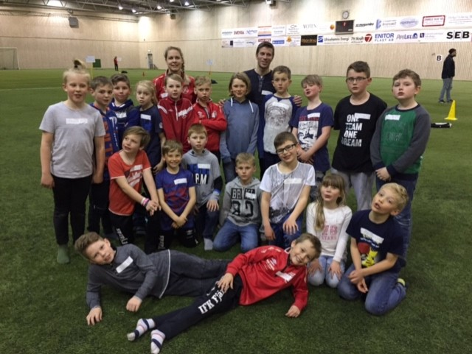
Tack för visat intresse!
IFK Fjärås Soccercamp 2017 (Fotograf: Anders)

